Slide 1
视频的主要概念1
视频码率：kb/s，是指视频文件在单位时间内使用的数据流量，也叫码流率。码率越大，说明单位时间内取样率越大，数据流精度就越高。
视频帧率：fps，通常说一个视频的25帧，指的就是这个视频帧率，即1秒中会显示25帧。帧率越高，给人的视觉就越流畅。
视频分辨率：分辨率就是我们常说的640x480分辨率、1920x1080分辨率，分辨率影响视频图像的大小。

Slide 2
视频的主要概念2-I P B帧
I 帧（Intra coded frames）：I帧不需要参考其他画面而生成,解码时仅靠自己就重构完整图像;
I帧图像采用帧内编码方式;
I帧所占数据的信息量比较大;
I帧图像是周期性出现在图像序列中的，出现频率可由编码器选择;
I帧是P帧和B帧的参考帧(其质量直接影响到同组中以后各帧的质量);
I帧是帧组GOP的基础帧(第一帧),在一组中只有一个I帧;
I帧不需要考虑运动矢量;

Slide 3
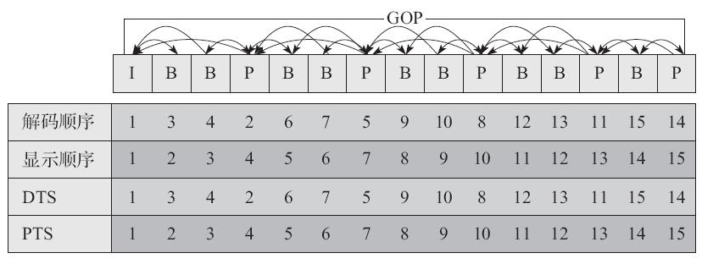
视频的主要概念3-I P B帧
P 帧（Predicted frames）：根据本帧与相邻的前一帧（I帧或P帧）的不同点来压缩本帧数据，同时利用了空间和时间上的相关性。
P帧属于前向预测的帧间编码。它需要参考前面最靠近它的I帧或P帧来解码。
B 帧（Bi-directional predicted frames）：B 帧图像采用双向时间预测，可以大大提高压缩倍数。
更具体的内容在H264相关的课程再具体讲解。比如I帧间隔，B帧数量的设置等

Slide 4
常用视频压缩算法
常用视频压缩算法
MPEG2 MPEG阵营
H264 MPEG阵营
H265 MPEG阵营
AVS 中国阵营
VP8 Google阵营
VP9 Google阵营

